Slide 1
色 彩 风 景 画
——如何科学地画风景画

Slide 2
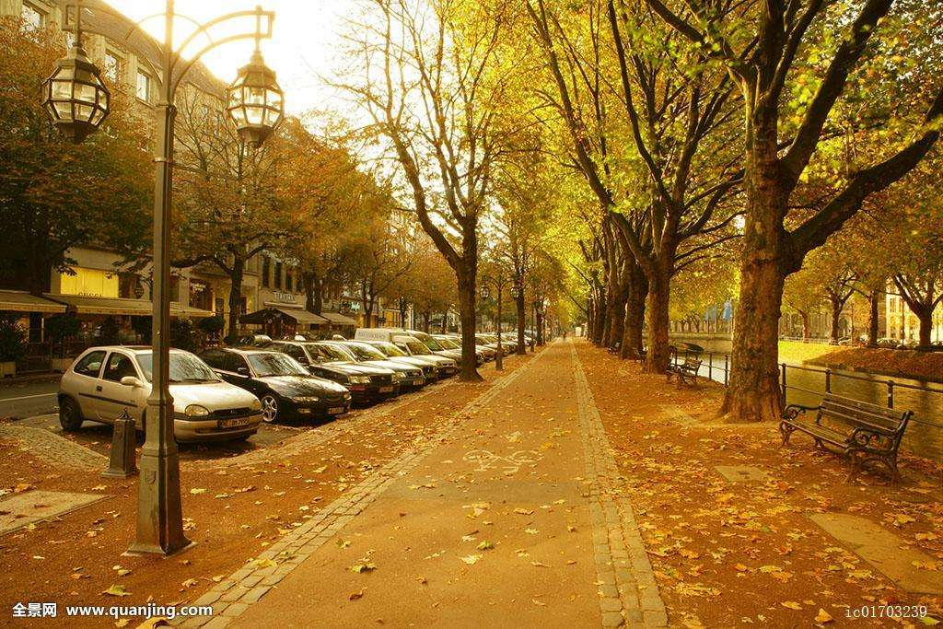
看一看

Slide 3
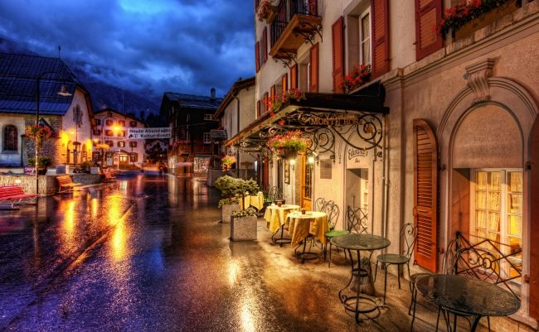

Slide 4
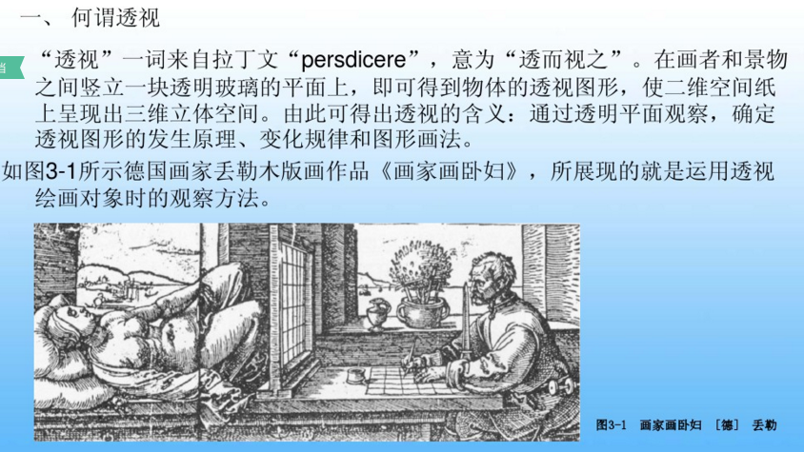

Slide 5
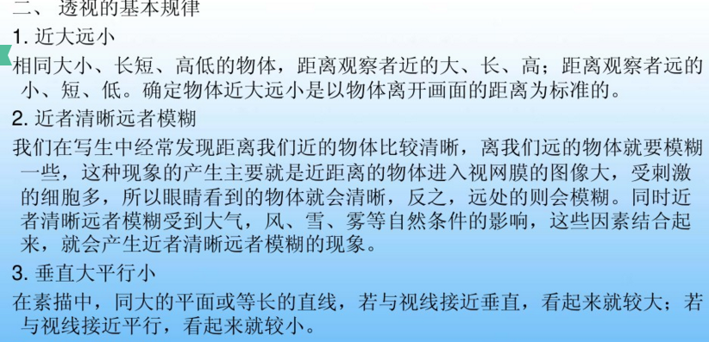

Slide 6
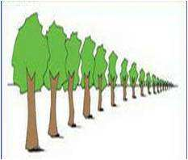
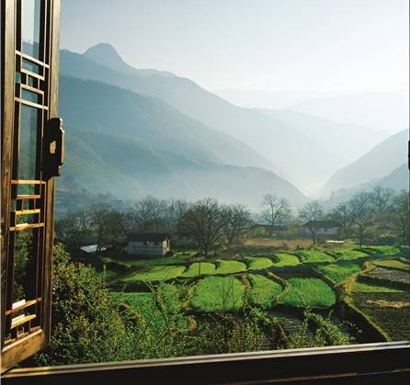
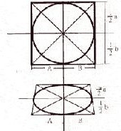
近大远小
近清晰远模糊
垂直大平行小

Slide 7
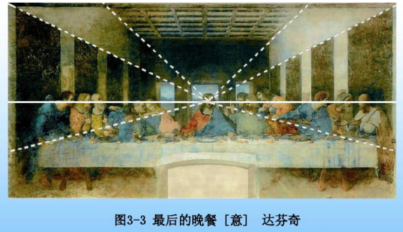

Slide 8
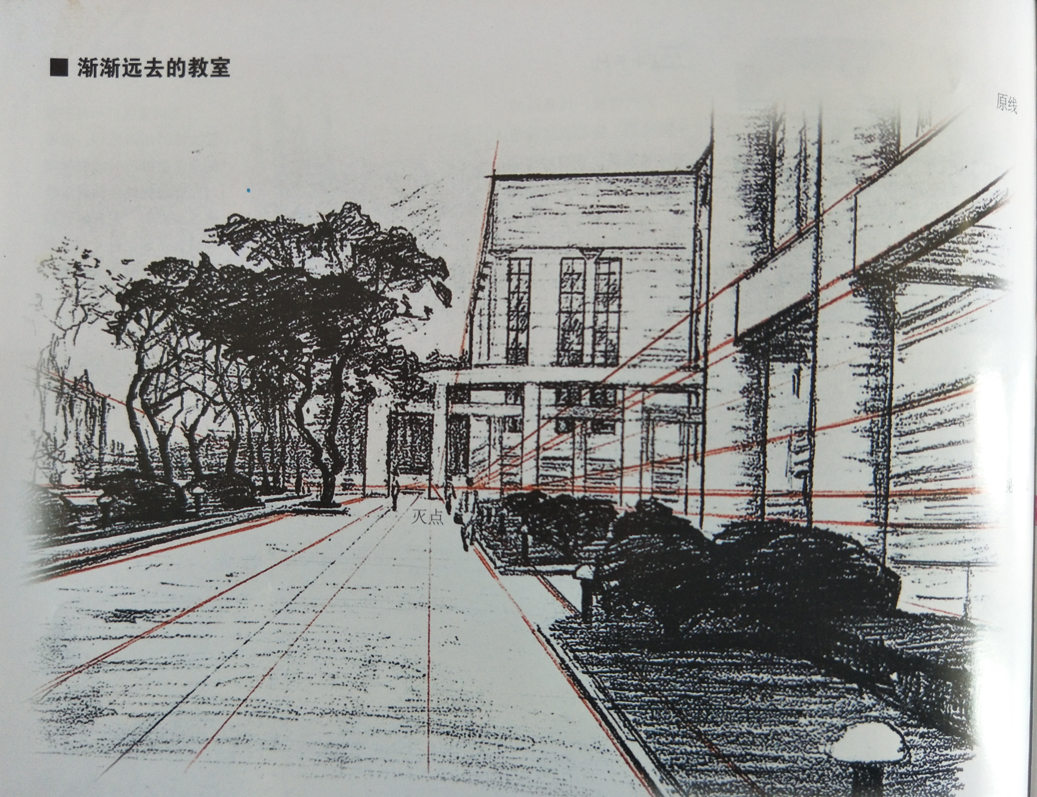
轨迹线
视平线
灭点

Slide 9


Slide 10
画一画
步骤：
1、画出透视轨迹线
2、简单画出主要物体的轮廓
3、用颜料绘制（远处较概括模糊，近处清晰细致）

Slide 11
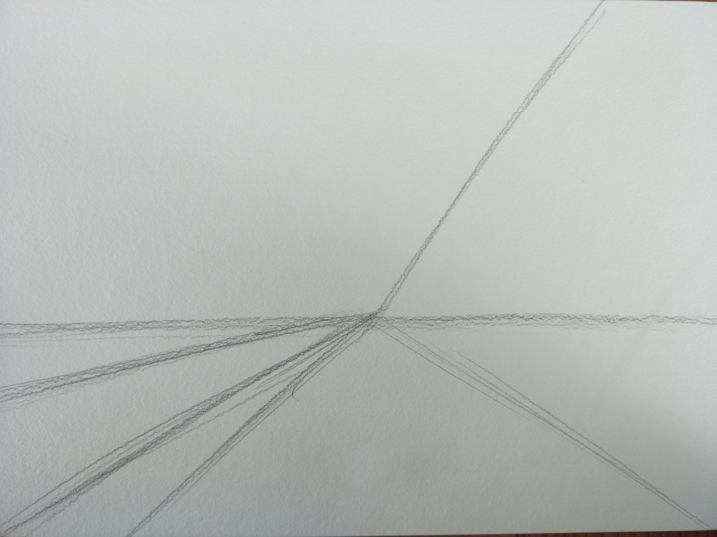

Slide 12
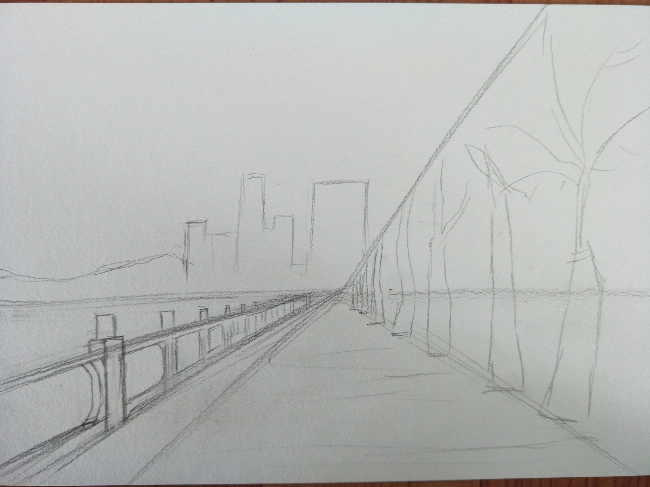

Slide 13
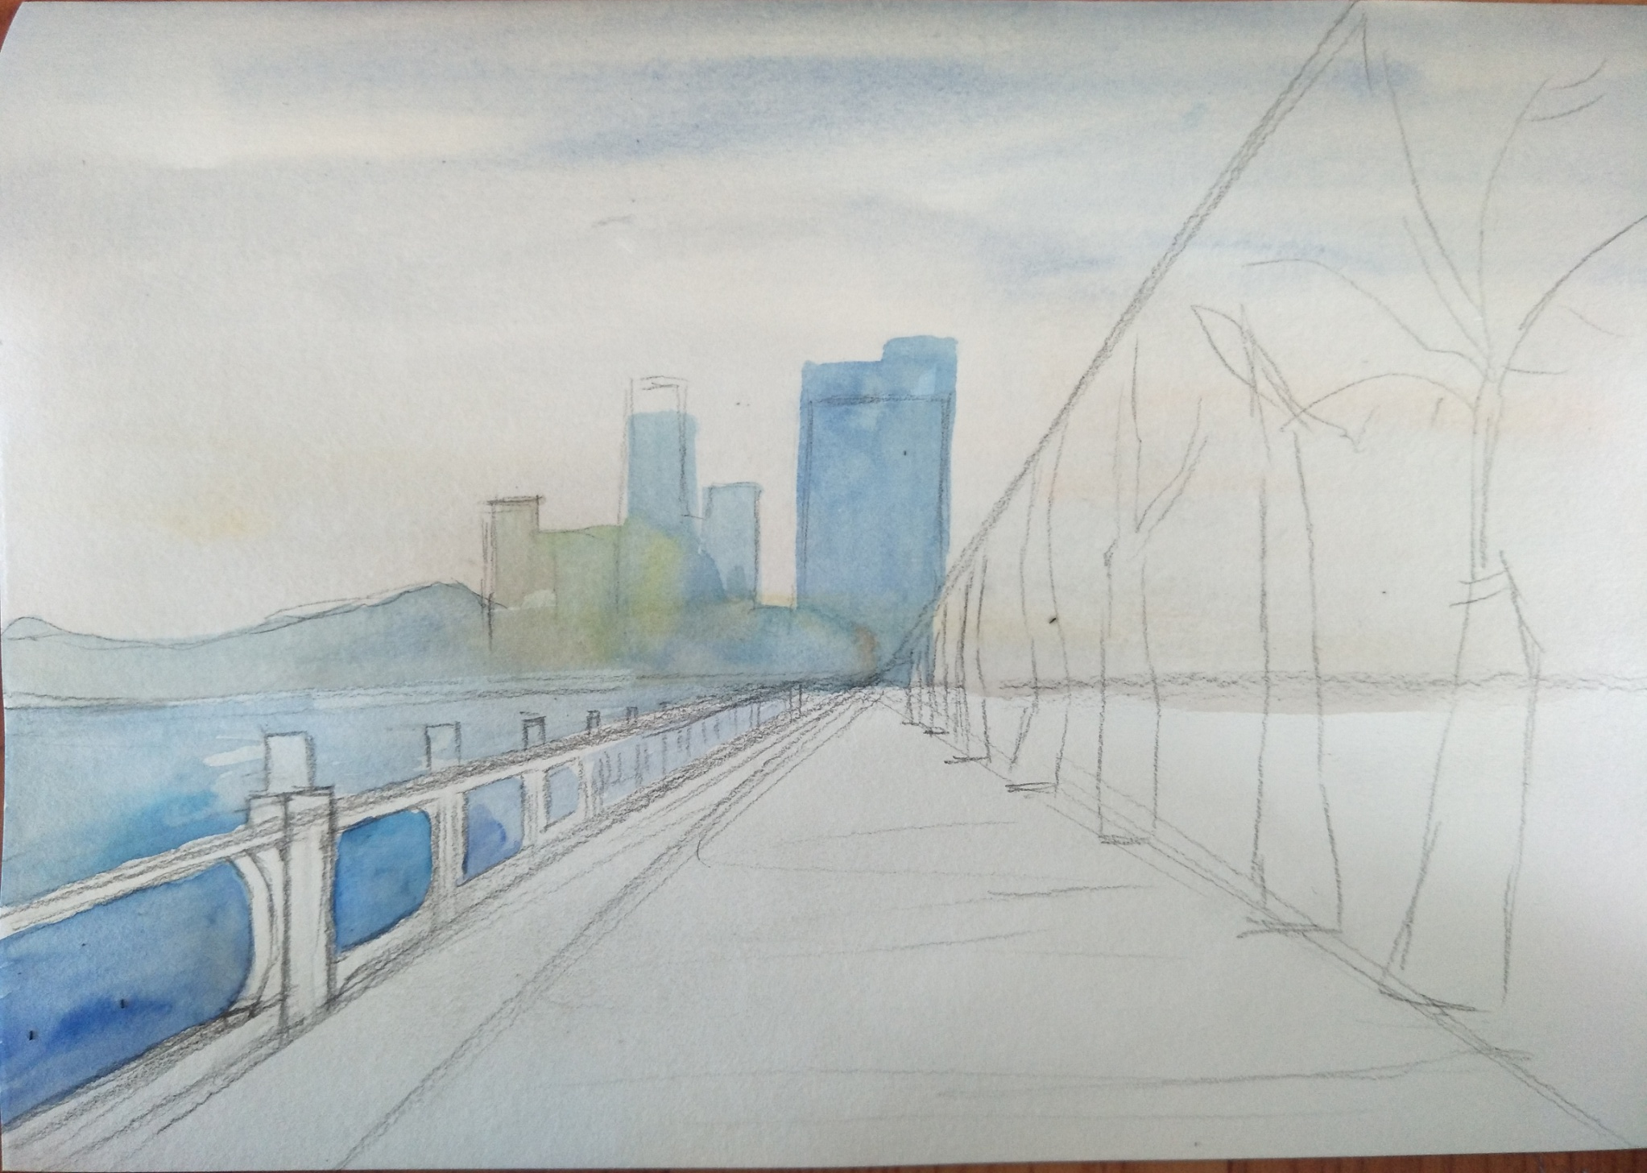

Slide 14
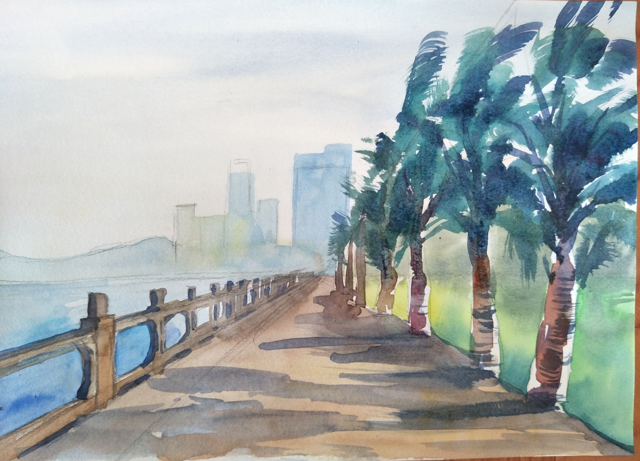

Slide 15
评 一 评

